Slide 1
Swift
Mobilní technologie

Slide 2
Swift
nahradil Objective-C
lze kombinovat s Objective-C (Swift soubory vedle Obj-C)
programování pro iOS, OS X, watchOS
vydán jako open source

Slide 3

Konstanty a proměnné
před použitím musí být dekarovány
let (konstanta)
var (proměnná)
let maximumNumberOfLoginAttempts = 10

Slide 4



Typová anotace
Lze deklarovat typ proměnné či konstanty
Ta může ukládat pouze definovaný typ

Slide 5
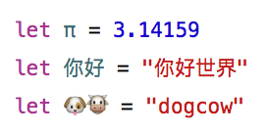
Pojmenování proměnných
jméno může obsahovat jakýkoliv unicode znak
nemohou obsahovat bílé znaky, matematické symboly, šipky, určité znaky z unicode (orámování)

Slide 6


Výstup - print
print(_:separator:terminator:)

Slide 7


Typová bezpečnost
typově bezpečný jazyk
nutno znát a dodržovat datový typ proměnné
kontrola typů při kompilaci
pokud typ nedeklarujeme, Swift si jej vyvodí dle iniciační hodnoty

Slide 8

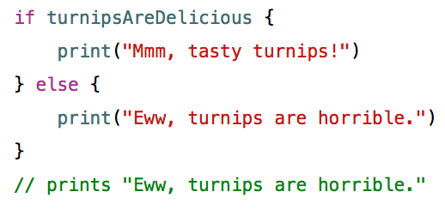
Boolean

Slide 9
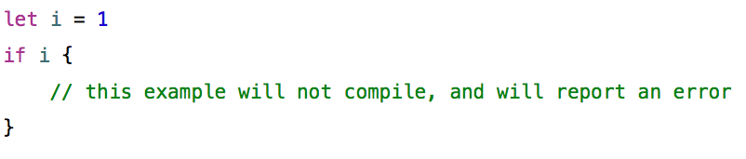
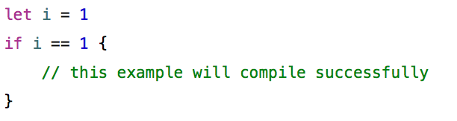
Boolean

Slide 10
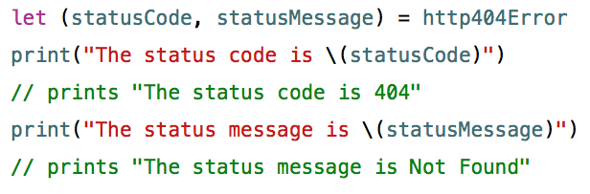
N-tice
Sdružují více hodnot do jedné spojené
Hodnoty můžou být různých datových typů
Dekompozice obsahu N-tice

Slide 11
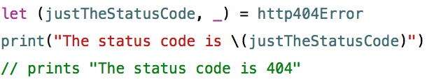
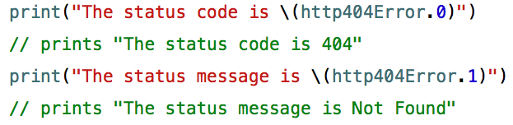
N-tice
Pouze část obsahu N-tice

Slide 12
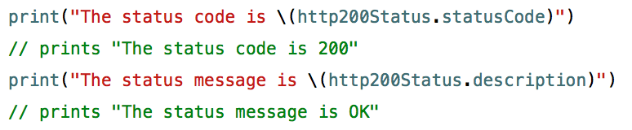
N-tice
Pojmenování

Slide 13

Volitelná hodnota (Optional)
Může být prázdná - obsahovat nil

Slide 14
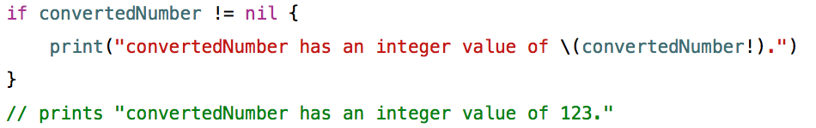
Forced Unwrapping
var convertedNumber:Int? = 123
🌋
http://swiftstub.com/720536548/

Slide 15
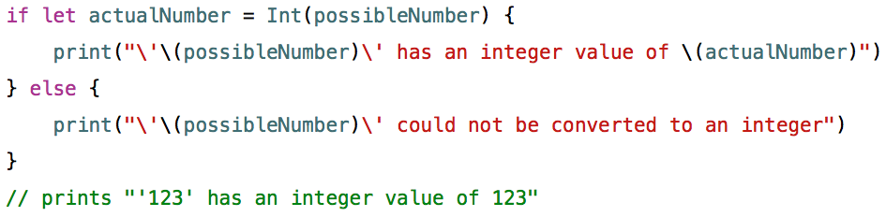
Optional Binding
Zda optional(volitelná konstanta/proměnná) obsahuje hodnotu a pokud ano, zpřístupnit ji jako dočasnou konstantu/proměnnou do bloku IF

Slide 16
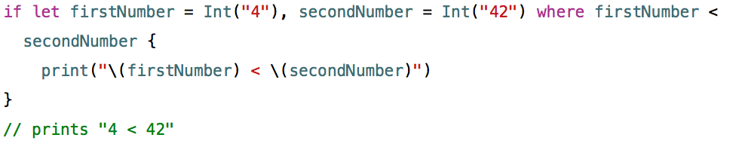
Multiple Optional Binding

Slide 17
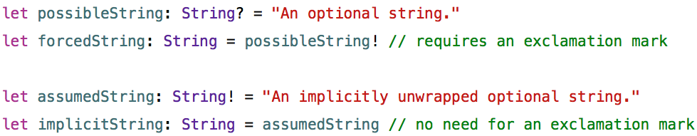
Optionals -implicitní rozbalení
užitečné, pokud víme, že Optional získá hodnotu ihned po definici (nebude nulová) a bude vždy existovat
Primárně Swift používá pro inicializaci Tříd

Slide 18
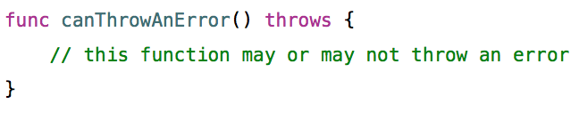
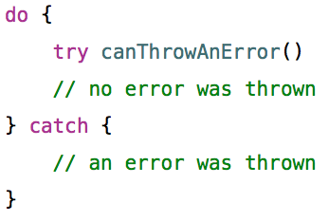
Obsluha chyb. stavů
jestliže ve funkci dojde k chybovému stavu, vyhodí error, může být pmocí bloku try, catch ošetřen

Slide 19
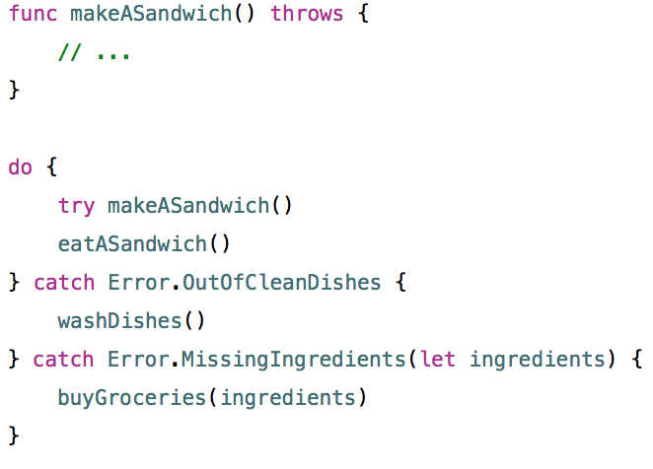
Obsluha chyb. stavů

Slide 20
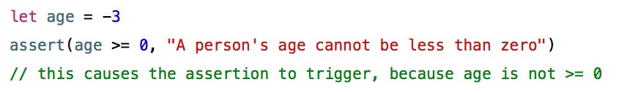
Assertions
Tvrzení, že je určitá podmínka splněna
využití pro ladění
Jestliže je podmínka splněna, kód pokračuje, pokud ne, aplikace je ukončena

Slide 21

Interpolované řetězce
šablona řetězce s doplněním proměnných

Slide 22
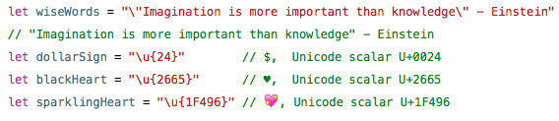
Speciální znaky v řetězcích

Slide 23
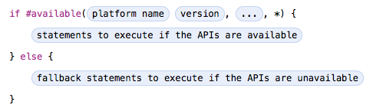
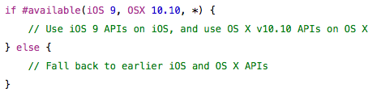
Kontrola dostupnosti API

Slide 24
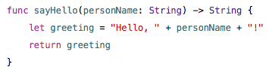

Definice funkce

Slide 25
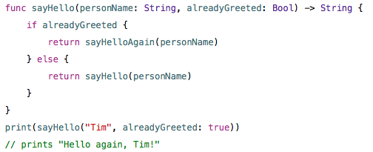
Funkce s více parametry

Slide 26
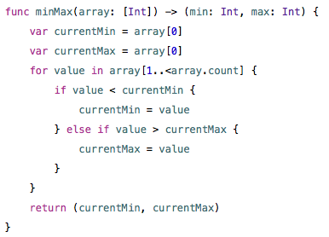

Funkce s více návratovými hodnotami

Slide 27
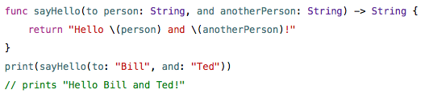
Funkce - lokální a externí názvy parametrů

Slide 28
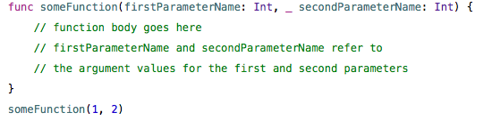
Funkce - skrytí externích názvů parametrů

Slide 29
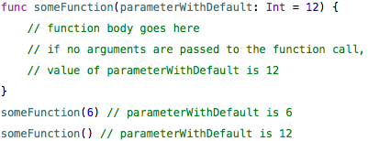
Funkce - výchozí hodnoty parametrů

Slide 30
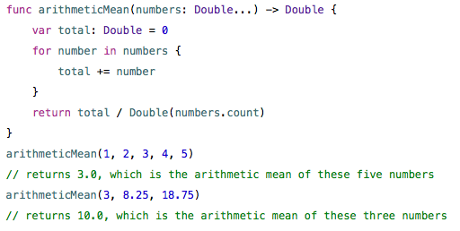
Funkce - variabilní parametry

Slide 31
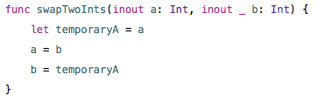
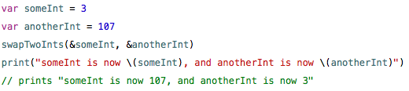
Funkce - in-out parametry
Vhodné pokud chcete modifikovat vstupní parametry a hodnoty zachovat po skončení funkce
http://swiftstub.com/253695851/

Slide 32


Typ “Funkce”
funkce jako datový typ - pro přiřazení funkce do proměnné

Slide 33
Vnořené funkce
globální funkce definované v global scope
mohou obsahovat vnořené funkce
vnořené fukce skryté před vnějším světem, volatelné z rodičovské funkce
rodičovská funkce může vracet vnořenou funkci, tak aby ji šlo volat i z jiného scope

Slide 34
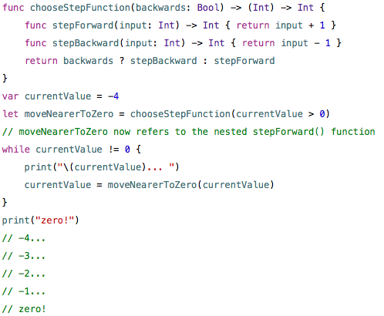
Vnořené funkce
swiftstub.com/519775502

Slide 35
Zdroj
https://developer.apple.com/library/prerelease/ios/documentation/Swift/Conceptual/Swift_Programming_Language/index.html#//apple_ref/doc/uid/TP40014097-CH3-ID0

